Slide 1

DAY 90 / 100
遗传学100天学习计划 · 现代遗传学模块
基因治疗的进展
从概念验证到临床现实的六十年征程
A Six-Decade Journey from Proof of Concept to Clinical Reality
模块七 · 现代遗传学（Day 81–95）
2026.08.12
Notes:
本页为 Day 90 学习笔记封面。 讲解要点： 1) 主题定位：基因治疗是现代遗传学最具转化价值的应用之一，从1960s的概念到2023年Casgevy获批，横跨约六十年。 2) 本日属于遗传学100天计划的第七模块（现代遗传学，Day 81-95），承接Day 89基因编辑基础，引出Day 91转基因技术。 3) 学习目标：掌握基因治疗的分类、递送策略、载体系统；理解历史转折点（1990首例、1999格尔辛格悲剧、2012复兴）；熟悉代表性临床试验与已批准药物。 4) 建议结合配图（AAV机制总图、六十年时间线）建立整体认知框架后再深入各小节。

Slide 2
目录 Contents
Day 90
六个部分 · 由历史到现实，由概念到药物
01
历史背景
Slides 03 – 07
从1960s构想到六十年的复兴征程
02
核心概念
Slides 08 – 12
分类 · 递送策略 · 载体系统 · 新兴技术
03
科学家故事
Slides 13 – 15
杜德纳 / 卡彭蒂耶 / 威尔逊
04
经典实验
Slides 16 – 17
Casgevy(CTX001) 与 Luxturna III 期临床
05
已批准药物总览
Slide 18
全球基因治疗版图与载体格局
06
思考与总结
Slides 19 – 20
6 题思辨 · 术语精选 · Day 91 预告
遗传学100天 · 现代遗传学
2 / 20
Notes:
目录页讲解要点： 本日笔记共 20 页，分六部分。 1) 历史背景（Slides 3-7）：莱德伯格/弗里德曼的早期构想 → 1990 ADA-SCID 首例 → 1999 格尔辛格悲剧 → 2012 复兴。 2) 核心概念（Slides 8-12）：基因增强/编辑/沉默三分类；ex vivo vs in vivo 递送；AAV/慢病毒/逆转录病毒/腺病毒载体；LNP、碱基编辑、先导编辑等新兴技术。 3) 科学家故事（Slides 13-15）：杜德纳与卡彭蒂耶（CRISPR 诺奖）、威尔逊（AAV 先驱）。 4) 经典实验（Slides 16-17）：Casgevy 的 CTX001 试验、Luxturna III 期试验。 5) 已批准药物总览（Slide 18）：Casgevy/Luxturna/Zolgensma/Elevidys/Hemgenix/Roctavian 等。 6) 思考与总结（Slides 19-20）：6 道思辨题 + 术语表 + Day 91 转基因技术预告。

Slide 3

01
历史背景
History & Background
从1960年代的科学构想，到1990年首例临床，再到1999年悲剧后的反思与复兴
Notes:
第一部分：历史背景。 讲解要点：基因治疗并非一蹴而就，其历史可分四个阶段—— ① 概念孕育（1960s-1980s）：莱德伯格首次提出外源DNA纠正遗传缺陷，弗里德曼1972年《科学》论文奠定概念框架；逆转录病毒载体技术成熟为工具。 ② 突破（1990）：安德森团队完成首例 ADA-SCID 基因治疗。 ③ 挫折（1999）：格尔辛格之死引发安全监管全面反思。 ④ 复兴（2012至今）：Glybera、Luxturna、Zolgensma、Casgevy 相继获批。 本节用5页梳理这条曲折上升的脉络，理解每一次起伏背后的技术与社会因素。

Slide 4
基因治疗的起源（1960s–1990）
Day 90
Concept · Framework · Enabling Tools
1963
1972
1980s
莱德伯格设想
弗里德曼论文
载体技术成熟
乔舒亚·莱德伯格首次提出通过外源DNA纠正人类遗传缺陷的可能。
弗里德曼与罗布林在《科学》发文，正式提出基因治疗概念框架。
逆转录病毒载体发展，使治疗基因可被高效装入细胞。
关键脉络： 基因治疗的构想可追溯到20世纪60年代。1972年弗里德曼与罗布林在《科学》(Science, 175:949-955) 发表里程碑论文，呼吁科学界严肃对待这一“从根本上治疗遗传病”的新思路。然而真正的突破需要等待重组DNA技术与逆转录病毒载体的成熟——科学家学会将治疗基因装入改造过的病毒“快递盒”，使其高效进入人体细胞，为1990年首例临床铺平道路。
理论先于技术： 莱德伯格1963年的设想在当时缺乏工具无法实现；直到1980s载体技术成熟，概念才转化为可操作的临床方案。这一“构想—工具—临床”的三步节奏贯穿整个基因治疗六十年史。
遗传学100天 · 现代遗传学
4 / 20
Notes:
基因治疗起源讲解要点： 1) 莱德伯格（Joshua Lederberg，诺贝尔奖得主）1963年设想“外源DNA纠正遗传缺陷”，是基因治疗最早的概念源头。 2) 1972年弗里德曼（Theodore Friedmann）与罗布林（Richard Roblin）在《Science》发表 "Gene Therapy for Human Genetic Disease?"，首次系统提出概念框架与伦理考量。 3) 1980s 逆转录病毒载体技术成熟：将病毒致病基因删除、保留感染能力，装入治疗基因，成为第一代“分子快递盒”。 4) 启示：科学突破常需“概念—工具—临床”三步走，工具的成熟往往是转化的关键瓶颈。 5) 弗里德曼因此被尊称为“基因治疗之父”之一。

Slide 5
1990：人类第一例基因治疗
Day 90
Anderson 团队 · ADA-SCID 患儿阿珊蒂·德席尔瓦
实验流程
1990.09.14
1
提取 T 淋巴细胞 — 从患者外周血分离
历史性一刻
NIH 完成首例基因治疗
4 岁
2
逆转录病毒载体导入正常 ADA 基因
患儿
阿珊蒂·德席尔瓦
体外扩增培养基因修饰后的 T 细胞
3
ADA-SCID
适应症
4
静脉回输 — 修饰细胞重返患者体内
腺苷脱氨酶缺陷重症联合免疫缺陷
结果与意义： ADA 酶活性显著升高、T 细胞数量与功能改善；虽仍需配合 PEG-ADA 替代治疗，但首次证明基因操作可治疗遗传病，开辟全新医学领域。
遗传学100天 · 现代遗传学
5 / 20
Notes:
1990 首例基因治疗讲解要点： 1) 时间地点：1990年9月14日，美国国立卫生研究院（NIH）。 2) 团队：威廉·弗伦奇·安德森（W. French Anderson）、迈克尔·布莱斯（Michael Blaese）、肯尼斯·卡尔弗（Kenneth Culver）。 3) 患者：4岁女孩阿珊蒂·德席尔瓦（Ashanti DeSilva），患 ADA-SCID（腺苷脱氨酶缺陷重症联合免疫缺陷，又称“泡泡男孩病”）。 4) 策略：ex vivo，提取 T 细胞 → 逆转录病毒载体导入正常 ADA 基因 → 扩增 → 静脉回输。 5) 结果：免疫功显著改善，但需配合 PEG-ADA 酶替代治疗，非“一次性治愈”。 6) 意义：人类医学史里程碑，首次证明基因操作可治疗遗传病；1995年《Science》正式报告（Blaese et al., 270:475-480）。 7) 局限：逆转录病毒载体仅感染分裂细胞，且存在插入突变风险——这为后来的副作用（如2002年SCID试验发生白血病）埋下伏笔。

Slide 6
1999：格尔辛格悲剧与基因治疗的挫折
Day 90
Jesse Gelsinger · 腺病毒载体 · 安全转折点
对领域的深远影响
事件回顾
临床试验暂停
基因治疗试验大面积暂停，多项研究计划被迫搁置，行业进入“寒冬”。
18 岁的杰西·格尔辛格 患温和型鸟氨酸氨甲酰转移酶（OTC）缺乏症，自愿参加宾夕法尼亚大学腺病毒载体基因治疗 I 期临床试验，希望帮助更严重的患者。
1999 年 9 月 接受注射后出现剧烈免疫反应——全身炎症反应综合征（SIRS），四天后因多器官衰竭去世。
调查发现： 知情同意未充分告知风险；肝功能异常时未及时中止；另一受试者曾出现类似先兆。FDA 严厉处罚，首席研究员詹姆斯·威尔逊被禁领导临床试验五年。
监管全面收紧
FDA/NIH 强化知情同意、安全监测与不良事件报告，建立更严格的审查框架。
载体安全转向
加速更安全的 AAV 载体取代腺病毒，为后续 in vivo 治疗的成功铺路。
“我不希望杰西的死毫无意义。” —— 杰西·格尔辛格之父，后成为基因治疗安全监管的积极推动者。
遗传学100天 · 现代遗传学
6 / 20
Notes:
格尔辛格悲剧讲解要点： 1) 事件：1999年9月，18岁的 Jesse Gelsinger 因 OTC 缺乏症参加宾大腺病毒载体基因治疗 I 期试验，注射后发生 SIRS，4天后多器官衰竭死亡——基因治疗首例致死事件。 2) 原因：腺病毒载体引发强烈免疫反应；动物实验未能预测；知情同意与中止机制失灵。 3) 处罚：首席研究员詹姆斯·威尔逊被禁领导临床试验5年；宾大试验暂停。 4) 影响：①行业进入寒冬；②FDA/NIH 全面改革监管（强化知情同意、不良事件报告、剂量审查）；③推动 AAV 取代腺病毒。 5) 伦理启示：受试者保护、知情同意的实质而非形式、利益冲突管理。 6) 转折意义：悲剧倒逼安全升级，反而为2010年代基因治疗的复兴奠定基础——“失败中重生”。

Slide 7
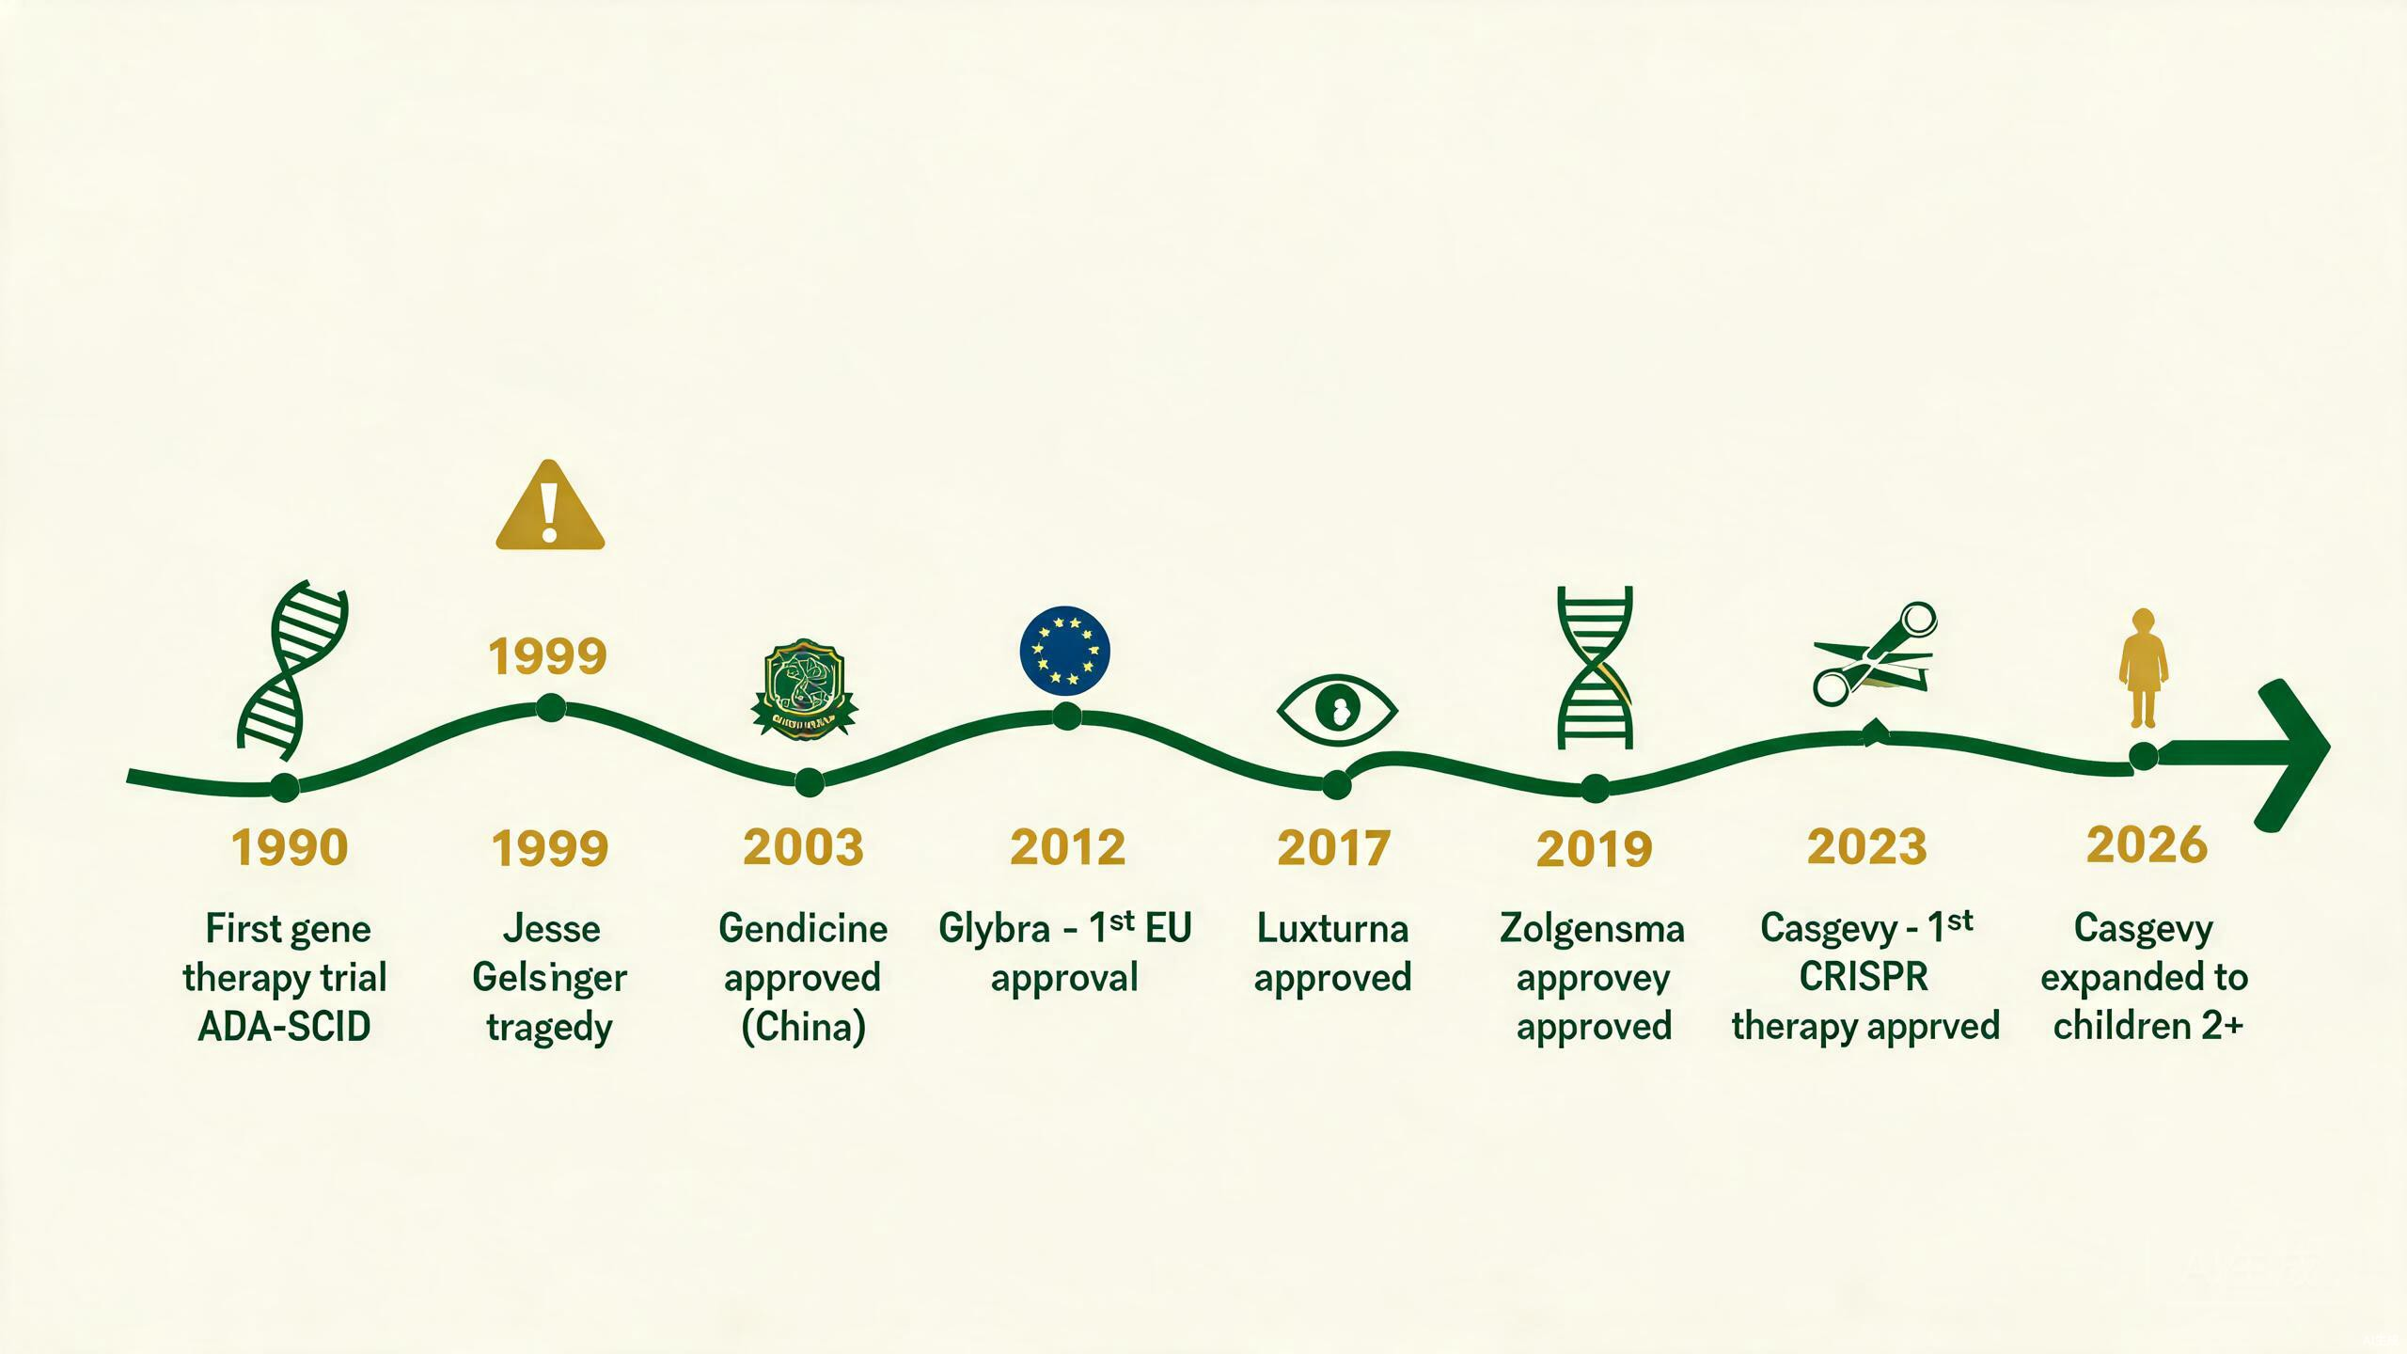
2012 至今：基因治疗的复兴
Day 90
Glybera → Luxturna → Zolgensma → Casgevy
2012 Glybera 首个基因治疗药物（EMA）
2017 Luxturna 首个 in vivo 基因治疗
2023 Casgevy 首个 CRISPR 疗法
遗传学100天 · 现代遗传学
7 / 20
Notes:
基因治疗复兴讲解要点（2012至今）： 1) 2012 Glybera（alipogene tiparvovec）：EMA 批准，治疗脂蛋白脂肪酶缺乏症（LPLD），全球首个基因治疗药物；但因商业失败已于2017退市，说明“技术成功≠商业成功”。 2) 2017 Luxturna（voretigene neparvovec）：FDA 批准首个 in vivo 基因治疗，治疗 RPE65 突变致 Leber 先天性黑矇。 3) 2019 Zolgensma（onasemnogene abeparvovec）：治疗脊髓性肌萎缩症（SMA），AAV9 载体，定价210万美元一度为全球最贵药物。 4) 2023 Casgevy（exagamglogene autotemcel, CTX001）：全球首个 CRISPR 基因编辑疗法，治疗镰状细胞病/β-地中海贫血；2026年7月扩展至2岁以上儿童。 5) 趋势：AAV 主导 in vivo；ex vivo + CRISPR 用于血液病；非病毒载体与体内编辑比例上升。截至2025年12月全球136项 CRISPR 试验进行中，其中36项体内递送。 6) 时间线图（img2）已含主要里程碑文字，本页重点在于理解“复兴”的节奏与代表药物。

Slide 8
02
核心概念
Core Concepts
分类 · 递送策略 · 病毒载体 · 非病毒与新兴技术
Notes:
第二部分：核心概念。 讲解要点：本节建立基因治疗的知识骨架—— ① 分类：基因增强（增补正常拷贝）、基因编辑（CRISPR精确修改）、基因沉默（RNAi/反义寡核苷酸抑制有害基因）。 ② 递送策略：ex vivo（体外改造后回输，如Casgevy/CAR-T）vs in vivo（直接体内注射，如AAV药物Luxturna/Zolgensma）。 ③ 病毒载体：AAV（低免疫原性、长期表达，容量~4.7kb）、慢病毒（~8kb，感染分裂与非分裂细胞）、逆转录病毒（仅分裂细胞）、腺病毒（高滴度但少用）。 ④ 新兴技术：LNP 非病毒递送、碱基编辑（不产生双链断裂）、先导编辑（搜索-替换式）。 掌握这四个维度，就能对任何基因治疗药物进行“定位”。

Slide 9
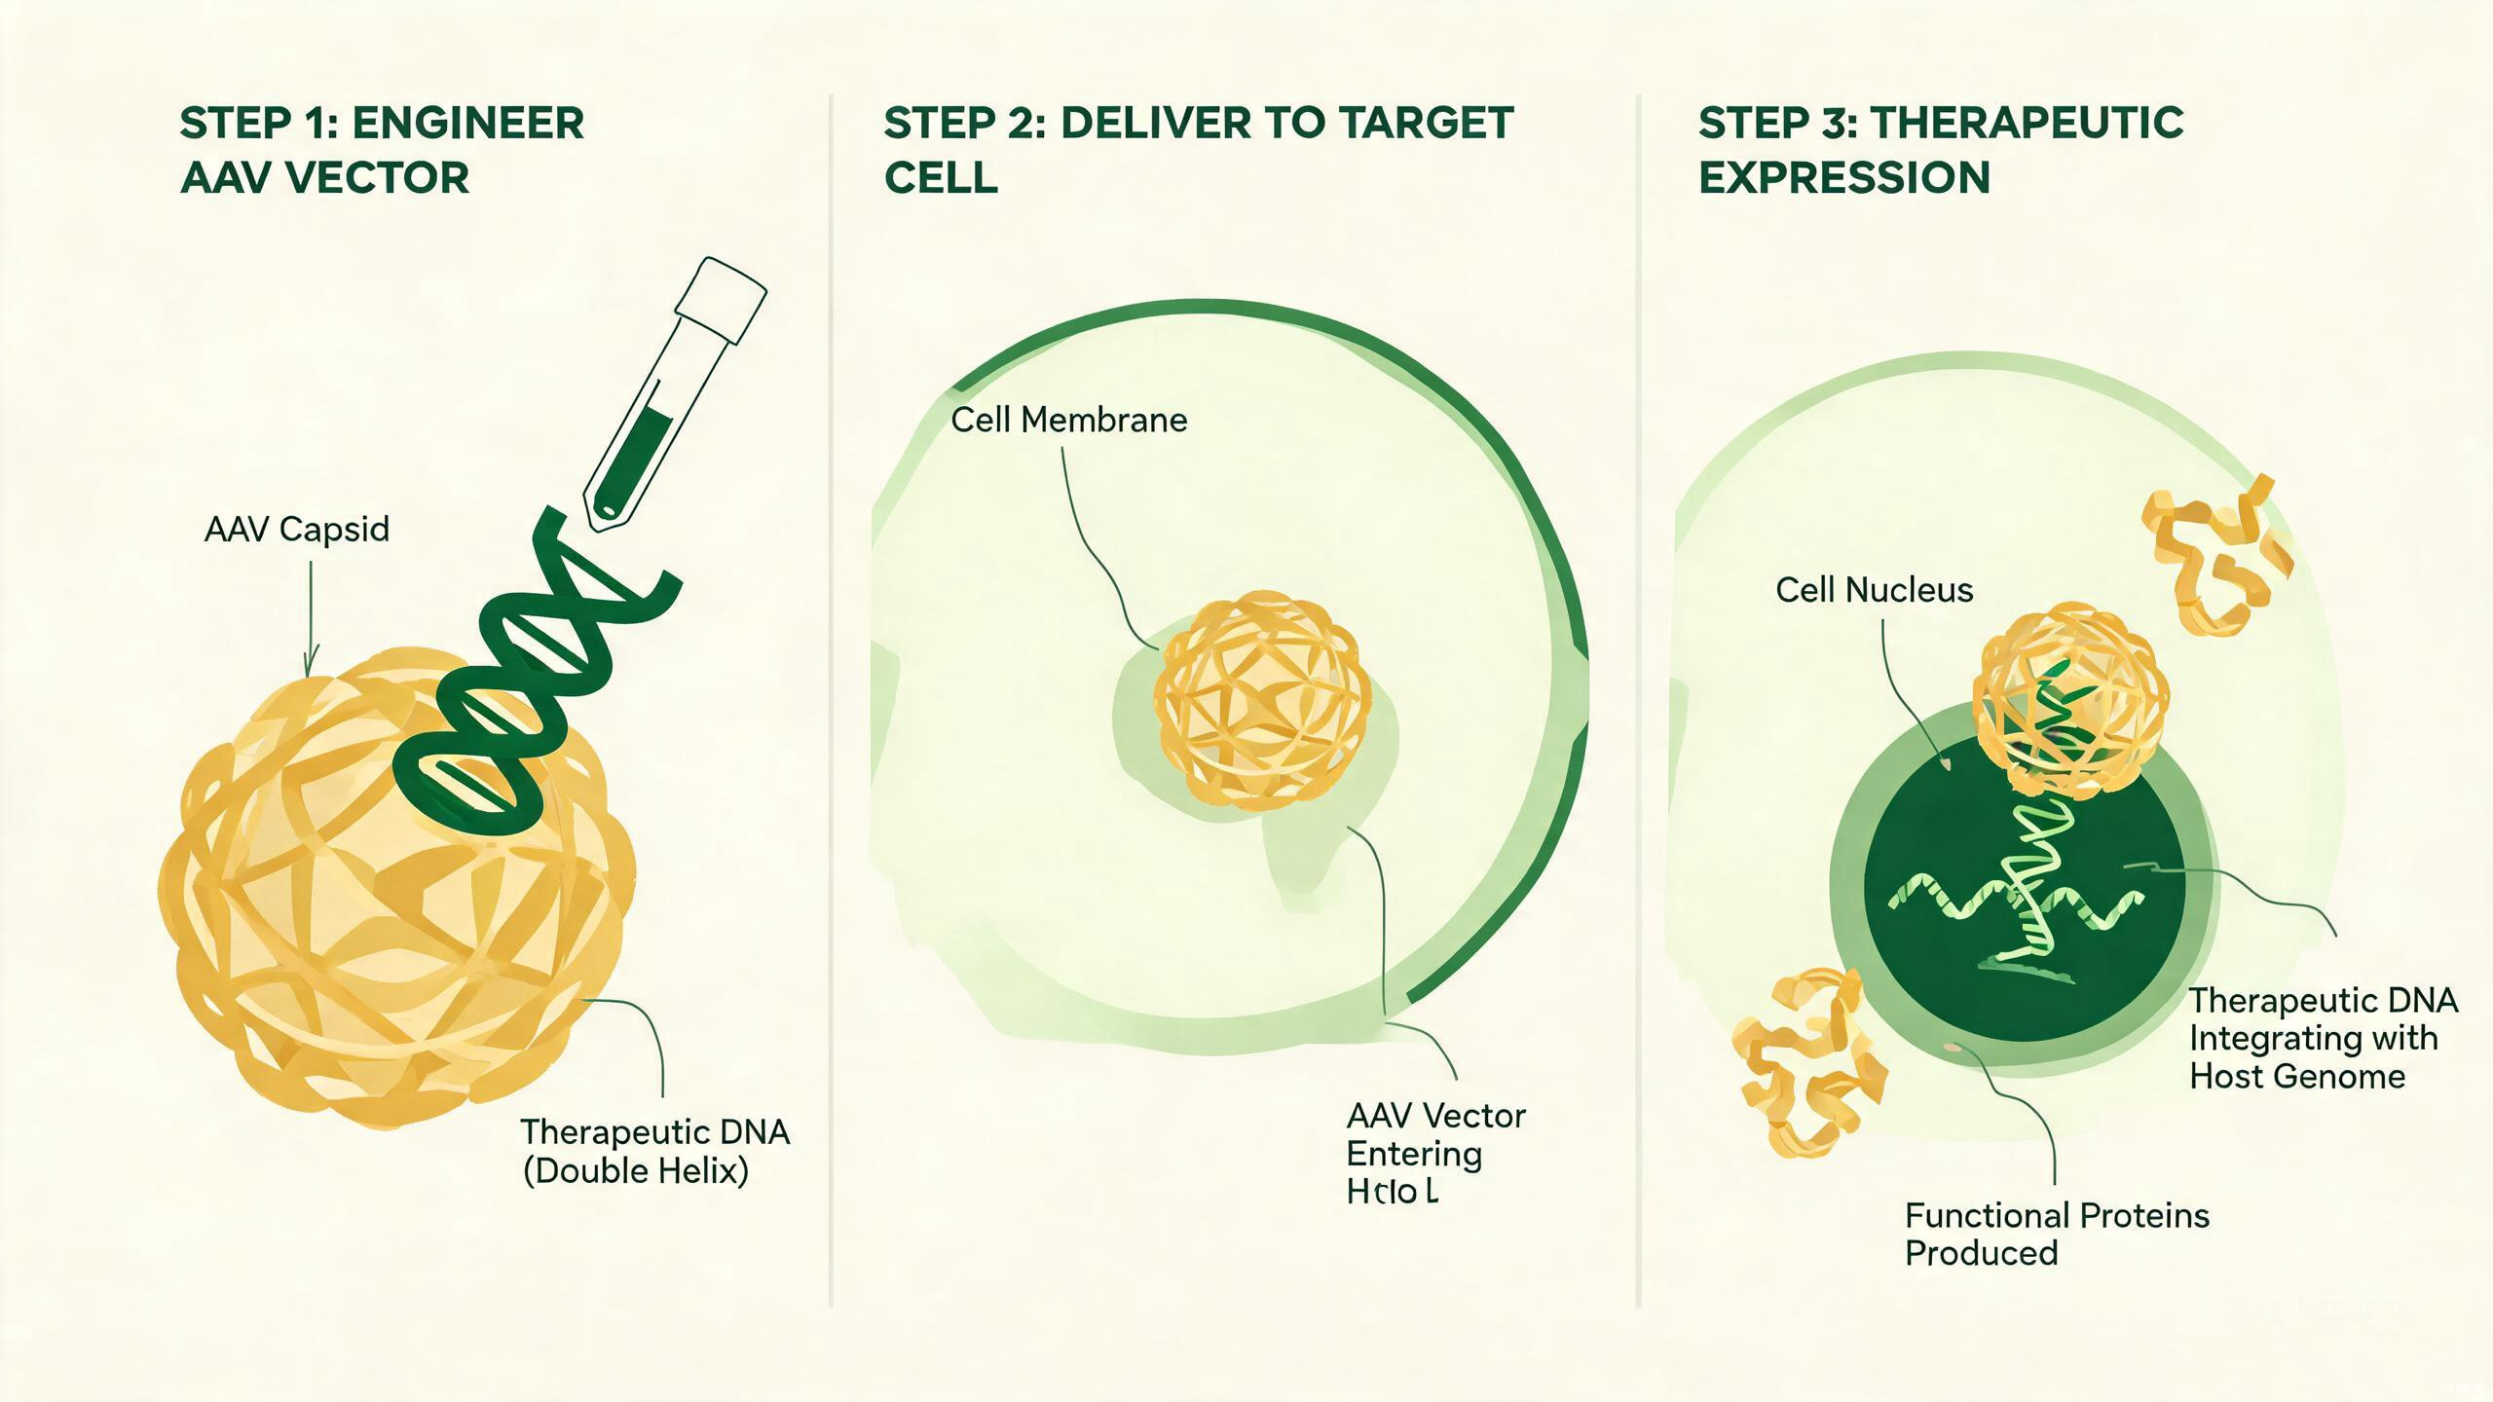
基因治疗的分类
Day 90
Gene Augmentation · Gene Editing · Gene Silencing
基因增强
Gene Augmentation
导入正常基因拷贝补偿缺陷功能；最成熟策略，适用隐性遗传病。
→ Luxturna · Zolgensma
基因编辑
Gene Editing
用 CRISPR-Cas9 等在基因组层面精确修改：敲除、纠错、插入。
→ Casgevy（首个 CRISPR 疗法）
图：AAV 介导的基因治疗机制总图
基因沉默
Gene Silencing
定义：基因治疗是通过将遗传物质导入患者细胞来治疗或预防疾病的技术。
三策略对应不同遗传机制：功能缺失→增强；需要精确改写→编辑；有毒蛋白→沉默。
通过 RNAi 或反义寡核苷酸抑制有害基因表达，适用显性遗传病。
→ Patisiran（RNAi）等
遗传学100天 · 现代遗传学
9 / 20
Notes:
基因治疗分类讲解要点： 1) 基因增强（Gene Augmentation）：向细胞导入正常基因拷贝，补偿缺陷基因功能缺失。最成熟，适用隐性遗传病（Luxturna、Zolgensma、Elevidys 均）。 2) 基因编辑（Gene Editing）：CRISPR-Cas9 等工具直接在基因组精确修改——敲除致病基因、纠正点突变、插入正常序列。Casgevy 是首个获批的 CRISPR 疗法。 3) 基因沉默（Gene Silencing）：RNAi 或反义寡核苷酸（ASO）抑制有害基因表达，适用显性遗传病或由有毒蛋白引起的疾病（如 Patisiran 治疗 TTR 淀粉样变）。 4) 选择逻辑：功能缺失型突变→增强；需精确改写→编辑；有毒功能获得型→沉默。 5) 右侧机制总图展示 AAV 三步：①工程化载体 ②递送至靶细胞 ③治疗性表达（DNA→蛋白）。 6) 注意：基因治疗通常指体细胞治疗，不改变生殖细胞（生殖细胞编辑涉及伦理，见思考题4）。

Slide 10
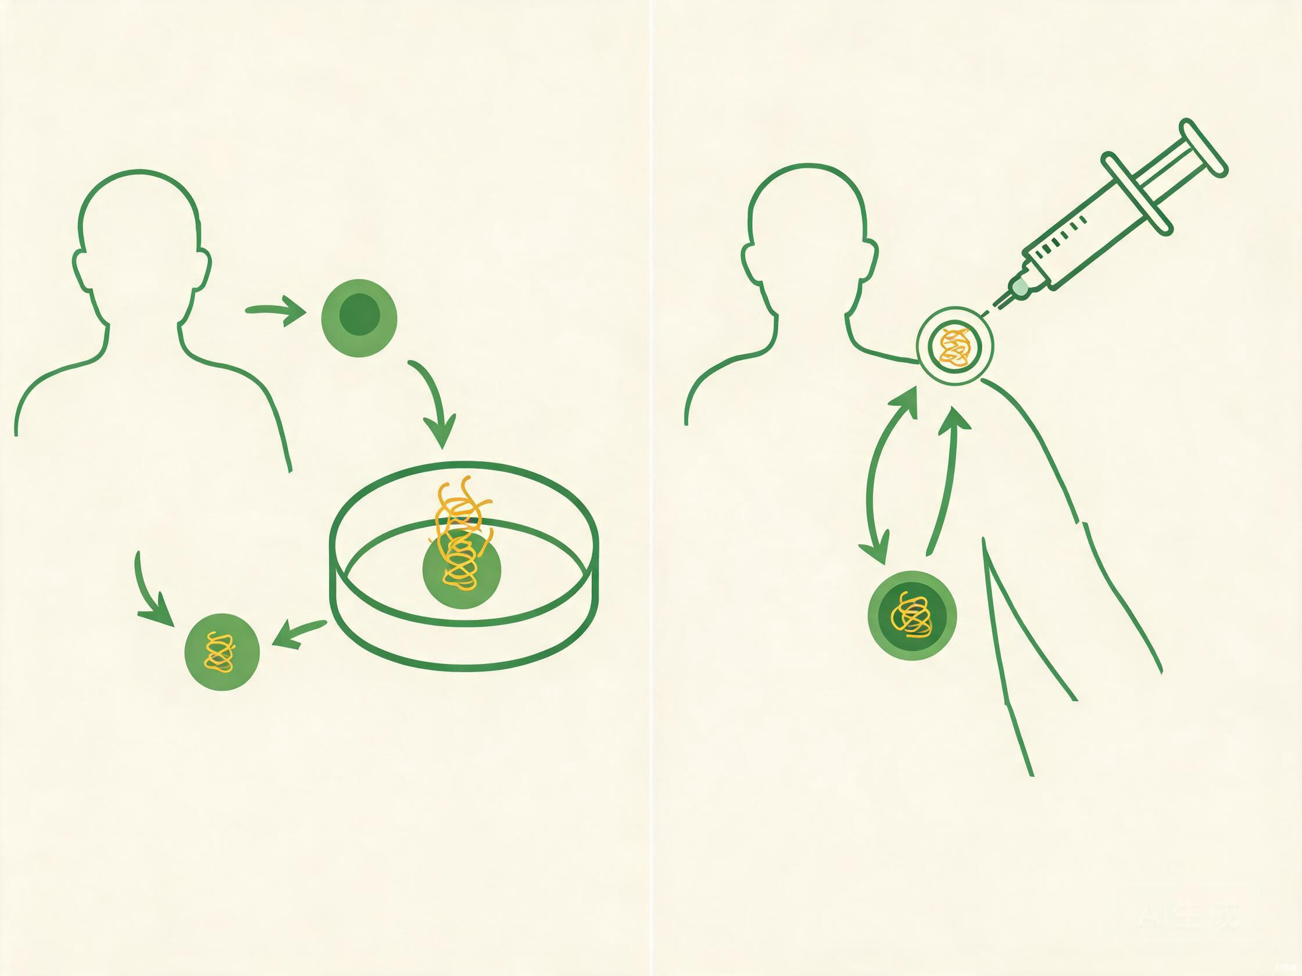
递送策略：ex vivo vs in vivo
Day 90
体外改造回输 · 体内直接递送
ex vivo
in vivo
流程：取细胞→体外改造→回输
代表：Casgevy · CAR-T
优势：可控、可质检
局限：流程繁、成本高、需清淋
流程：载体直接注射
代表：Luxturna · Zolgensma
优势：简便、适用面广
挑战：靶向性、免疫原性
选择逻辑：血液病/可取出改造的细胞 → ex vivo；实体器官/不可取出组织 → in vivo。Casgevy 选 ex vivo 因 HSC 可体外编辑质检；Luxturna 选 in vivo 因视网膜无法取出。
遗传学100天 · 现代遗传学
10 / 20
Notes:
ex vivo vs in vivo 讲解要点： 1) ex vivo：取出患者细胞（常为造血干细胞 HSC 或 T 细胞）→实验室基因改造→回输。Casgevy、CAR-T 细胞疗法。优势：可精确控制编辑效率、质检；局限：流程复杂、成本高、需清淋预处理（白消安）。 2) in vivo：携带治疗基因的载体直接注射体内，自行寻找靶细胞。AAV 是主力载体。Luxturna（视网膜下注射）、Zolgensma（静脉注射）。优势：简便、适用广；挑战：组织特异性靶向、避免免疫反应。 3) Casgevy 选 ex vivo：HSC 可取出、体外 CRISPR 编辑 BCL11A 增强子、质检后回输。 4) Luxturna 选 in vivo：视网膜色素上皮细胞无法取出，AAV2 直接视网膜下注射递送 RPE65。 5) 肝脏遗传病：可两选——ex vivo 肝细胞移植（少见）或 in vivo AAV-LVP 静脉递送（如 Hemgenix/Roctavian，主选 in vivo）。血液病主选 ex vivo。 6) 趋势：体内编辑（in vivo CRISPR）正兴起，如 NTLA-2001（治疗转甲状腺素蛋白淀粉样变）。

Slide 11

病毒载体系统对比
Day 90
AAV · 慢病毒 · 逆转录病毒 · 腺病毒
载体类型 | 包装容量 | 特点 | 代表药物
AAV | ~4.7 kb | 免疫原性低、长期表达、组织嗜性多样 | Luxturna / Zolgensma / Elevidys
慢病毒 | ~8 kb | 感染分裂与非分裂细胞、整合基因组 | CAR-T 疗法
逆转录病毒 | ~8 kb | 仅感染分裂细胞、整合基因组 | 早期 SCID 试验
腺病毒 | ~36 kb | 高滴度、不整合、瞬时表达（已少用） | 早期试验（格尔辛格）
图：AAV 载体结构（衣壳 + ssDNA）
关键点：病毒载体去致病基因、保留感染与递送能力。AAV 因低免疫原性与长期表达成为 in vivo 主力；慢病毒适合需要整合的 ex vivo 改造；腺病毒因免疫风险已少用。
遗传学100天 · 现代遗传学
11 / 20
Notes:
病毒载体系统讲解要点： 1) AAV（腺相关病毒）：~4.7kb 单链DNA，免疫原性低、可长期表达、组织嗜性多样（不同血清型 AAV2/5/8/9 等靶向不同组织）。代表：Luxturna(AAV2)、Zolgensma(AAV9)、Elevidys。容量小是主要限制。 2) 慢病毒（源自HIV改造）：~8kb，可感染分裂与非分裂细胞，整合到基因组。主要用于 CAR-T（慢病毒转导 T 细胞表达 CAR）。 3) 逆转录病毒：~8kb，仅感染分裂细胞，整合基因组。用于早期 SCID 试验，但发生过插入突变致白血病（2002年法国SCID试验）。 4) 腺病毒：~36kb 容量大、高滴度、不整合、瞬时表达。因免疫原性强（格尔辛格事件）已少用于基因治疗，现多用于疫苗载体。 5) 选择原则：需长期表达+小基因→AAV；需整合+ex vivo改造→慢病毒；大基因→腺病毒或非病毒。 6) AAV 衣壳工程（如 James Wilson 团队发现多种血清型）是拓展组织靶向的关键。

Slide 12
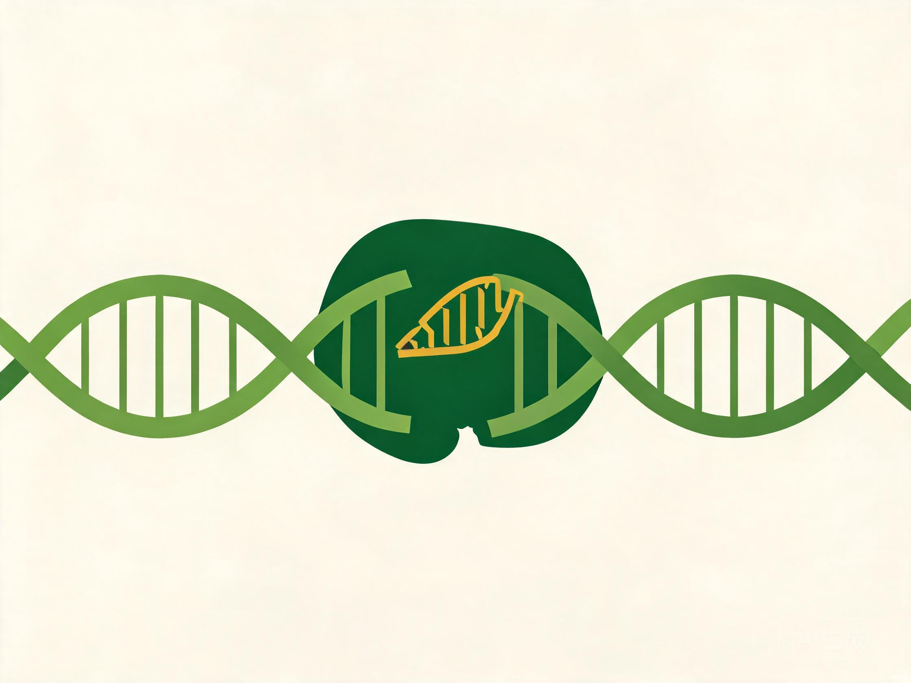
非病毒载体与新兴技术
Day 90
LNP · 碱基编辑 · 先导编辑
LNP 脂质纳米颗粒
非病毒递送
非病毒递送，mRNA 疫苗成功后受关注；可重复给药、易规模化、低免疫原性；递送效率与靶向性待提升。
碱基编辑 Base Editing
CRISPR 升级
不产生 DNA 双链断裂即可单碱基转换，降低脱靶与染色体重排风险。
先导编辑 Prime Editing
CRISPR 升级
“搜索-替换”式编辑，可实现所有 12 种碱基替换及小片段插入缺失。
图：CRISPR-Cas9 编辑机制
136 项 CRISPR 试验进行中
其中 36 项体内递送，非病毒载体比例上升（截至 2025.12）
遗传学100天 · 现代遗传学
12 / 20
Notes:
非病毒载体与新兴技术讲解要点： 1) LNP（脂质纳米颗粒）：非病毒递送系统，因 mRNA 疫苗（COVID-19）成功而备受关注。优势：可重复给药、规模化生产、低免疫原性；挑战：递送效率、靶向特异性（目前主聚肝脏）。 2) 碱基编辑（Base Editing，刘如谦 David Liu）：不产生 DNA 双链断裂（DSB），由 Cas9-nickase 融合脱氨酶实现单碱基转换（C→T 或 A→G），降低脱靶与染色体重排风险。 3) 先导编辑（Prime Editing，刘如谦）：搜索-替换式，由 Cas9-nickase-逆转录酶融合 + pegRNA，可实现所有12种碱基替换及小片段插入/缺失，被誉为“最精确的基因编辑器”。 4) 截至2025年12月：全球136项 CRISPR 临床试验进行中，36项体内递送，非病毒载体使用比例显著上升。 5) 趋势：从“切割”到“改写”，从体外到体内，从病毒到非病毒——安全性、精确性、可及性三方向并进。 6) 右图 CRISPR-Cas9 三要素：DNA 双螺旋（靶点）、Cas9 蛋白（剪刀）、向导 RNA gRNA（定位）。

Slide 13
03
科学家故事
The Scientists
杜德纳 / 卡彭蒂耶 — CRISPR 的发现者 · 詹姆斯·威尔逊 — AAV 载体的先驱
Notes:
第三部分：科学家故事。 讲解要点：通过人物故事理解科学突破的人性维度—— ① 杜德纳与卡彭蒂耶：2012年《Science》论文将 CRISPR-Cas9 重新编程为通用基因编辑工具；2020年诺贝尔化学奖，史上首次两位女性单独共享诺贝尔科学奖；从基础发现到临床（Casgevy 2023）仅11年。 ② 詹姆斯·威尔逊：AAV 载体技术奠基人之一；1999年格尔辛格悲剧后承受重压、被禁5年，但转向 AAV 研究，发现数十种新血清型、开发组织特异性载体，为今天绝大多数 in vivo 基因治疗药物奠基——失败中重生的经典。

Slide 14
杜德纳与卡彭蒂耶：CRISPR 的发现者
Day 90
Doudna & Charpentier · 2020 诺贝尔化学奖
JD
詹妮弗·杜德纳
EC
艾曼纽·卡彭蒂耶
加州大学伯克利分校
瑞典于默奥大学 / 马普所
RNA结构与功能专家，与卡彭蒂耶合作证明 Cas9 可重编程为通用编辑工具。
细菌 CRISPR 免疫机制研究者，解析 tracrRNA 与 Cas9 协同切割机制。
2012
2020
2023
Science 论文
诺贝尔化学奖
Casgevy 获批
可编程 CRISPR-Cas9
首次两位女性单独共享
基础→临床仅 11 年
杜德纳回忆：“那一刻，我们都知道世界将从此改变。”—— 当她们首次在试管中看到 Cas9 精确切割 DNA 时。从基础细菌免疫研究到治愈遗传病，CRISPR 是“基础科学改变世界”的典范。
遗传学100天 · 现代遗传学
14 / 20
Notes:
杜德纳与卡彭蒂耶讲解要点： 1) 詹妮弗·杜德纳（Jennifer Doudna）：加州大学伯克利分校，RNA 生物学家。 2) 艾曼纽·卡彭蒂耶（Emmanuelle Charpentier）：瑞典于默奥大学（后任马普所所长），研究细菌 CRISPR-Cas 免疫系统，发现 tracrRNA。 3) 2012年6月《Science》（Jinek et al., 337:816-821）：证明 Cas9 可被向导 RNA 重编程，在体外精确切割任意 DNA 序列——把细菌免疫机制变为通用基因编辑工具。 4) 2020年诺贝尔化学奖：首次由两位女性科学家单独共享一项诺贝尔科学奖。 5) 从基础发现（2012）到临床获批（Casgevy 2023）仅11年，医学史上前所未有的速度。 6) 启示：基础研究（看似无用的细菌免疫）可能是革命性应用的源头；跨学科合作（RNA+细菌遗传学）催生突破。 7) 争议：CRISPR 专利之争（杜德纳团队 vs 张锋团队）持续多年，凸显技术转化的复杂性。

Slide 15
詹姆斯·威尔逊：AAV 载体的先驱
Day 90
James M. Wilson · 从失败中重生的典范
人生与贡献三阶段
JW
悲剧与重压
1999
作为格尔辛格试验负责人承受巨大指责，被禁止领导临床试验五年。
詹姆斯·威尔逊
James M. Wilson
2000s
转向 AAV
宾夕法尼亚大学 遗传学家
深刻反思腺病毒安全问题，投入 AAV 载体研究，系统性发现数十种新型血清型。
AAV 载体奠基人
“从失败中重生”
奠基今日
至今
反思 → 转向 → 重建
开发组织特异性定向载体，今天绝大多数获批 in vivo 基因治疗使用 AAV。
遗传学100天 · 现代遗传学
15 / 20
Notes:
詹姆斯·威尔逊讲解要点： 1) 身份：宾夕法尼亚大学遗传学家，AAV 载体技术奠基人之一。 2) 1999年格尔辛格悲剧：作为该腺病毒载体临床试验负责人，承受巨大压力与指责，被禁止领导临床试验5年。 3) 转折：没有被击倒，深刻反思腺病毒安全问题，转向免疫原性更低的 AAV 载体研究。 4) 贡献：团队系统性发现数十种新型 AAV 血清型（如 AAV8、AAV9 等），开发组织特异性定向载体（如靶向肝脏、肌肉、中枢神经），极大拓展 AAV 应用范围。 5) 历史地位：今天绝大多数获批的 in vivo 基因治疗药物（Luxturna、Zolgensma、Hemgenix、Roctavian、Elevidys）都使用 AAV 载体，威尔逊的贡献功不可没。 6) 启示：科学史上“从失败中重生”的经典——悲剧倒逼安全升级，个人逆境转化为领域进步。 7) 伦理反思：科学家需对受试者安全负最终责任；监管与自我约束同样重要。

Slide 16
经典实验：Casgevy (CTX001) 临床试验
Day 90
Vertex × CRISPR Therapeutics · 2019–2023
实验设计（ex vivo + CRISPR）
关键结果
1
采集患者造血干细胞（HSC）
94.1%
镰状细胞病患者
2
CRISPR-Cas9 编辑 BCL11A 增强子
12 个月内无血管闭塞危象
3
解除对胎儿血红蛋白 HbF 的抑制
91.4%
β-地中海贫血患者
4
患者接受清淋预处理（白消安）
摆脱输血依赖
5
回输编辑后 HSC，重启 HbF 产生
意义：全球首个基于 CRISPR 的获批疗法（2023.12 FDA），标志基因编辑从实验室走向临床；2026.07 扩展至 2 岁以上儿童（约 5500 名患者受益）。
机制核心：编辑 BCL11A 增强子 → 解除胎儿血红蛋白（HbF）抑制 → HbF 替代缺陷的成人血红蛋白，从根本上纠正镰状细胞病与β-地中海贫血的病理。
发表：Frangoul et al., NEJM 384(3):252-260 (2021)。
遗传学100天 · 现代遗传学
16 / 20
Notes:
Casgevy CTX001 临床试验讲解要点： 1) 研发：Vertex Pharmaceuticals 与 CRISPR Therapeutics 联合开发；产品名 exagamglogene autotemcel。 2) 对象：镰状细胞病（SCD）与输血依赖型β-地中海贫血（TDT）患者。 3) 设计（ex vivo）：①采集 HSC ②CRISPR-Cas9 编辑 BCL11A 增强子 ③解除 HbF 抑制 ④清淋预处理（白消安）⑤回输编辑后 HSC。 4) 机制：BCL11A 是抑制胎儿血红蛋白（HbF）表达的转录因子；编辑其增强子使 HbF 重新表达，替代缺陷的成人血红蛋白（HbS/HbA缺陷）。 5) 结果：SCD 患者 94.1% 12个月内无血管闭塞危象（VOC）；TDT 患者 91.4% 摆脱输血依赖。发表 NEJM 384:252-260。 6) 意义：全球首个基于 CRISPR 的获批疗法；2023年12月 FDA 批准 SCD 与 TDT；2026年7月扩展至2岁以上儿童（约5500名患者首次有机会治疗）。 7) 局限：需清淋预处理（白消安有致癌/不育风险）、成本约220万美元、长期安全性待跟踪。 8) 启示：从概念（2012 CRISPR）到治愈（2023 Casgevy）仅11年，精准医学新纪元。

Slide 17
经典实验：Luxturna III 期临床试验
Day 90
Spark Therapeutics · RPE65 · Leber 先天性黑矇
2017
AAV2
400+
in vivo
FDA 批准
载体
患者受益
策略
首个直接给药遗传性失明疗法
视网膜下注射递送 RPE65
截至 2025 全球累计
首个 in vivo 基因治疗药物
实验设计：通过视网膜下注射将携带正常 RPE65 基因的 AAV2 载体直接递送至视网膜色素上皮细胞——in vivo 基因治疗经典案例。
结果：接受治疗的患者在多亮度迷宫测试中表现显著改善，视觉功能获得可测量的提升。
意义：FDA 批准的首个直接给药遗传性失明基因治疗药物，也是首个 in vivo 基因治疗药物，证明 AAV 载体体内递送的安全性与有效性。
治疗路径
RPE65 突变
AAV2 载体
视网膜下注射
RPE 表达
视觉改善
遗传学100天 · 现代遗传学
17 / 20
Notes:
Luxturna III 期临床试验讲解要点： 1) 研发：Spark Therapeutics 团队；通用名 voretigene neparvovec。 2) 对象：RPE65 基因双等位基因突变导致的 Leber 先天性黑矇（LCA）患者——遗传性视网膜营养不良，导致严重视力丧失。 3) 设计（in vivo）：视网膜下注射 AAV2-RPE65 载体，直接递送至视网膜色素上皮（RPE）细胞。 4) 结果：多亮度迷宫测试（MLMT）显著改善，患者能在更低亮度下通过迷宫，视觉功能可测量提升。截至2025全球已帮助超400名患者改善视力。 5) 意义：①FDA 2017批准，首个直接给药的遗传性失明基因治疗；②首个 in vivo 基因治疗药物；③证明 AAV 载体体内递送的安全性与有效性。 6) 对比 Casgevy：Luxturna（in vivo, AAV, 增强）vs Casgevy（ex vivo, CRISPR, 编辑）——代表两类策略的里程碑。 7) 局限：需外科手术（视网膜下注射）、价格约85万美元/眼（双眼）、对已有视网膜结构损伤者效果有限。 8) 启示：组织特异性递送（AAV2 嗜视网膜）是 in vivo 治疗成功的关键。

Slide 18
已批准基因治疗药物总览
Day 90
全球基因治疗版图 · 2017–2023 黄金期
药物名称 | 适应症 | 批准年份 | 载体类型 | 策略
Luxturna | Leber 先天性黑矇 (RPE65) | 2017 | AAV2 | in vivo · 增强
Zolgensma | 脊髓性肌萎缩症 (SMA) | 2019 | AAV9 | in vivo · 增强
Hemgenix | 血友病 B | 2022 | AAV5 | in vivo · 增强
Casgevy | 镰状细胞病 / β-地中海贫血 | 2023 | ex vivo · CRISPR | ex vivo · 编辑
Elevidys | 杜氏肌营养不良 (DMD) | 2023 | AAV | in vivo · 增强
Roctavian | 血友病 A | 2023 | AAV5 | in vivo · 增强
6+
AAV 主导
2017–2023
FDA 获批基因治疗药物
in vivo 递送载体主力
临床应用黄金期
遗传学100天 · 现代遗传学
18 / 20
Notes:
已批准基因治疗药物总览讲解要点： 1) Luxturna（2017）：RPE65 遗传性失明，AAV2，in vivo 增强——首个 in vivo 基因治疗。 2) Zolgensma（2019）：SMA，AAV9，in vivo 增强；定价210万美元，一次性治疗 vs Spinraza 终身治疗的经济性争议。 3) Hemgenix（2022）：血友病B，AAV5，in vivo 增强；etranacogene dezaparvovec。 4) Casgevy（2023）：SCD/TDT，ex vivo CRISPR 编辑；首个 CRISPR 疗法，定价约220万美元。 5) Elevidys（2023）：杜氏肌营养不良 DMD，AAV，in vivo 增强；delandistrogene moxeparvovec。 6) Roctavian（2023）：血友病A，AAV5，in vivo 增强；valoctocogene roxaparvovec。 7) 格局：AAV 主导 in vivo 递送（5/6为AAV）；ex vivo + CRISPR 用于血液病（Casgevy）；2017-2023 为临床应用黄金期。 8) 共同挑战：高昂定价（85万-220万美元）、长期安全性跟踪、免疫原性（预存中和抗体）、可及性与公平。 9) Glybera（2012 EMA）虽为首药但因商业失败2017退市，未列入——技术成功不等于商业成功。

Slide 19
思考题与术语精选
Day 90
6 题思辨 · 关键术语回顾
思考题（6）
术语精选
Q1
ex vivo vs in vivo：肝脏遗传病与血液病分别选哪种？
AAV 腺相关病毒，低免疫原性载体
ex vivo 体外改造细胞后回输
如何解决 AAV 预存中和抗体的免疫原性问题？
in vivo 载体直接体内注射
Q2
HSC 造血干细胞
碱基/先导编辑如何降低脱靶？可接受脱靶率？
HbF 胎儿血红蛋白
Q3
CAR-T 嵌合抗原受体 T 细胞
生殖细胞基因编辑在何种条件下可接受？
碱基编辑 无双链断裂单碱基转换
Q4
先导编辑 “搜索-替换”式编辑
如何平衡 220 万美元疗法的创新激励与可及性？
LNP 脂质纳米颗粒（非病毒）
Q5
脱靶效应 非目标位点意外编辑
清淋预处理 移植前清除原骨髓
Q6
未来10年最大突破：递送、编辑工具还是新适应症？
ADA-SCID 腺苷脱氨酶缺陷重症免疫缺陷
遗传学100天 · 现代遗传学
19 / 20
Notes:
思考题与术语讲解要点： 思考题答案要点（非标准答案，供思辨）： Q1 ex vivo vs in vivo：血液病选 ex vivo（HSC可取出、质检、编辑效率可控，如Casgevy）；肝脏遗传病选 in vivo（肝脏是AAV天然靶器官、可静脉递送，如Hemgenix/Roctavian）。 Q2 AAV免疫原性：筛选无预存中和抗体患者；免疫抑制剂（利妥昔单抗等）短期使用；衣壳工程降低免疫识别；开发非病毒替代（LNP）。 Q3 脱靶：碱基编辑不产生DSB降低大片段缺失/重排；先导编辑依赖pegRNA配对更精确；临床可接受脱靶率应远低于自然突变率，需全基因组测序验证。 Q4 生殖细胞编辑：目前国际共识禁止（贺建奎事件）；理论上仅限严重致死性遗传病、无替代方案、充分知情同意+社会共识后才可讨论。 Q5 可及性：分期付款/基于疗效支付、政府/保险分担、专利池、发展中国家定价机制、公益赠药（如Zolgensma抽奖）。 Q6 未来：体内编辑（in vivo CRISPR）、先导编辑临床转化、新载体（LNP/工程化AAV）、扩展到多基因疾病与获得性疾病。 术语表完整版见 Day 90 学习笔记第九节，本页精选12个最关键术语。

Slide 20

总结与下节预告
六十年征程
载体与策略
挑战与希望
从1963年莱德伯格构想到2023年Casgevy获批，基因治疗完成从概念到治愈的跨越。
AAV主导 in vivo 递送；ex vivo + CRISPR 攻克血液病；LNP与碱基/先导编辑代表未来。
安全（格尔辛格教训）、定价（220万美元）、可及性、脱靶——技术突破仍需社会共识。
下节预告
Day 91 · 转基因技术
从治病到改物 — 基因技术正以前所未有的广度重塑生命世界。
农杆菌介导法 · 基因枪法 · CRISPR 精准转基因 · 转基因作物争议 · 异种器官移植 · 伦理与监管
Day 90 / 100 · 离完成还有 10 天
Notes:
Day 90 总结讲解要点： 三大核心收获： 1) 六十年征程：1963莱德伯格构想 → 1972弗里德曼框架 → 1990首例ADA-SCID → 1999格尔辛格悲剧 → 2012复兴 → 2023 Casgevy。从概念到治愈，曲折上升。 2) 载体与策略：AAV主导in vivo（Luxturna/Zolgensma/Hemgenix/Roctavian/Elevidys）；ex vivo + CRISPR攻克血液病（Casgevy）；LNP非病毒递送与碱基/先导编辑代表未来方向。截至2025年12月136项CRISPR试验进行中。 3) 挑战与希望：安全（格尔辛格教训推动监管与AAV转向）、定价（85万-220万美元）、可及性与公平、脱靶效应——技术突破需匹配社会共识与制度设计。 下节预告（Day 91 · 转基因技术）： 基因治疗是将基因导入人体细胞治病，转基因技术则是将外源基因导入生物体赋予新性状。涵盖：农杆菌介导法、基因枪法、CRISPR精准转基因；转基因作物（抗虫棉、黄金大米）安全性争议；转基因动物在异种器官移植中的前景；伦理与监管框架。从治病到改物，基因技术正以前所未有的广度重塑生命世界。 学习建议：回顾本节所有术语表，重点理解ex vivo vs in vivo的选择逻辑、AAV载体优势、CRISPR从发现到临床的11年速度。为Day 91做好知识衔接。

